Slide 1
A francia abszolutizmus XIV. Lajos korában
Készítette: Demes Kornél

Slide 2
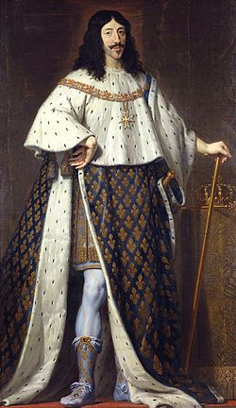
Előzmények
XIII. Lajos uralkodása alatt zsoldoshadsereg és hivatalnoki rendszere segítségével megerősítette a központi hatalmat.
1614-től kezdve már nem hívta össze a rendi gyűlést, hanem rendeletek útján kormányzott.

Slide 3
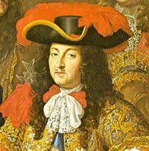
A Napkirály uralkodása
XIV. Lajos alatt a francia abszolutizmus a fénykorát élte. Uralkodása alatt a francia nép 90%-a földműves parasztokból ált, akiknek nem volt beleszólása a politikába.
8% volt a polgárság és 2% a nemesség, akik jó helyzetük miatt elfogadták az abszolutizmust.
Uralkodása során nem hívta össze a rendi gyűlést és rendeletekkel kormányzott.
Saját magát hivatalnokokkal vette körül, akik ugyan segítették a munkáját, de minden fontosabb kérdésben a király döntött.

Slide 4
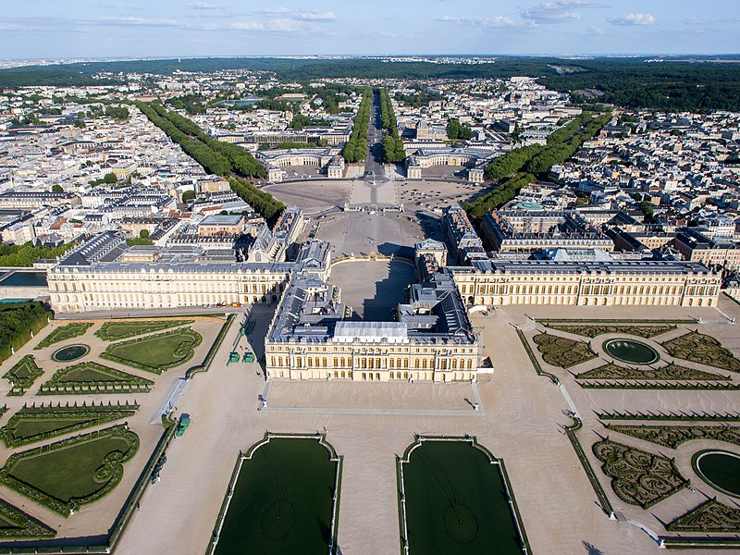
A Napkirály uralkodása
Uralkodásának székhelyét Párizsból a közeli Versaillesbe helyezte át.
Itt díszes barokk stílusú nagy kastélyt építtetett, amihez nagy kert is társult.
Úgy gondolta magáról, hogy ő Európa legnagyobb uralkodója, ezért is hívatta magát Napkirálynak.
Az európai viselkedési szokásoknak a példaképévé vált a francia udvar, ami szigorú etikettel járt.
Hogy hatalmát megszilárdítsa szervezett hadsereget hozott létre.
Nagy hangsúlyt fektettek a hivatásos tisztképzésre, a hadsereg ellátására, a tüzérség fejlesztésére, a rendszeres hadgyakorlatokra és a korszerű laktanyarendszer kiépítésére.
A franciák szinte folyamatosan háborúztak vagy segítették szövetségeseiket.

Slide 5
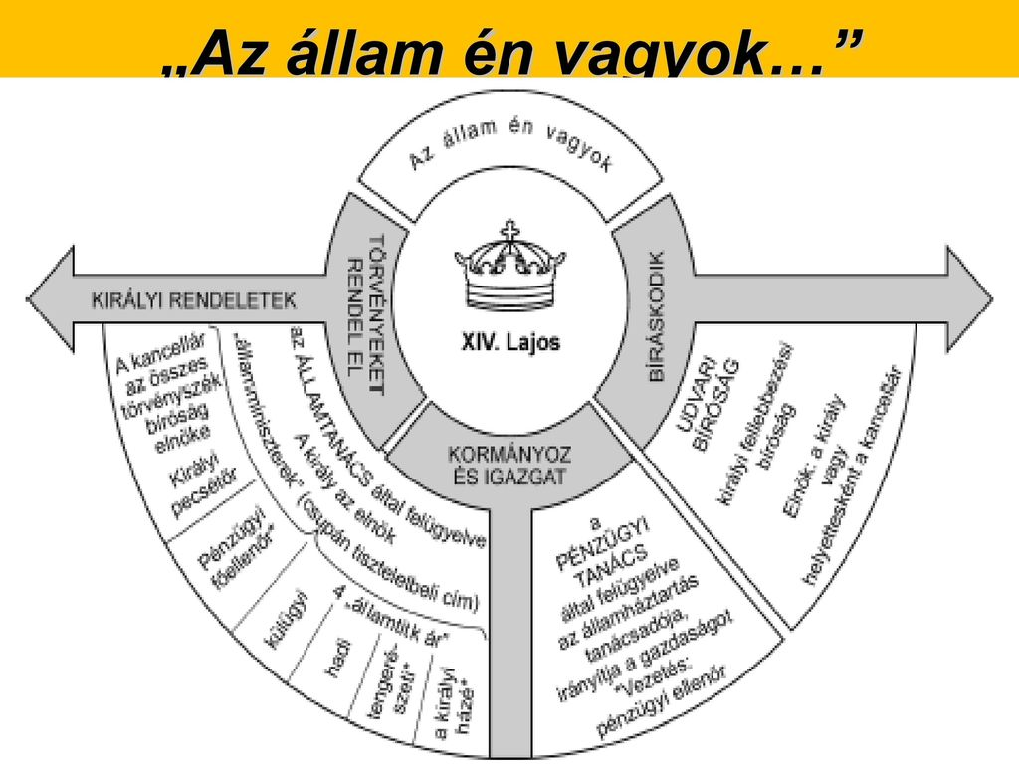
A Napkirály uralkodása
A fényes udvar és a hadsereg fenntartása miatt a kincstár azonban jelentősen ürülni kezdett.
A feladat megoldására kinevezett minisztereknek sikerült a bevételeket növelni jelentős adóemelések nélkül.
Ennek eszköze a merkantilizmus volt, ami az ország nemesfémkészletének gyarapítását és annak országon belül tartását tette lehetővé.
Előszöris megtiltották azon külföldi áruknak a vásárlását, amiket helyben is elő tudtak állítani, emellett magas vámokat vezettek be a külföldi áruk visszaszorítására és támogatták a hazai manufaktúrákat, amik a termékek tömeggyártását tették lehetővé.

Slide 6
Franciaország hanyatlása
Habár a franciák több gyarmatot is szereztek, azonban a német-római császár és az angol király összefogása során több csapást is mért a franciákra, az ország pedig egyre nehezebben tudta fedezni a hadsereg és a fényes királyi udvar költségeit.

